Slide 1
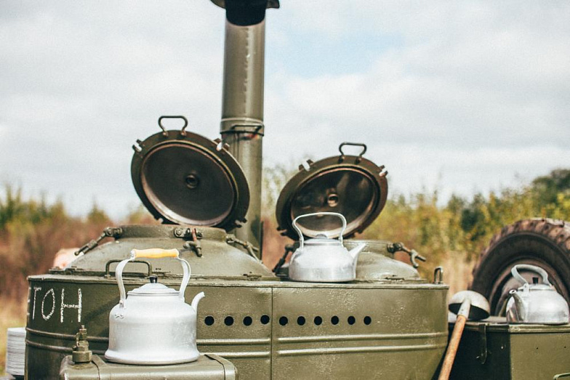
Военно- полевая кухня в годы ВОВ
Рецепт одного блюда: «Макароны «Балтийсие»
Выполнил:
студент группы 21/22
«Мастер по ремонту и облуживанию автомобилей»
Калинкин Иван

Slide 2
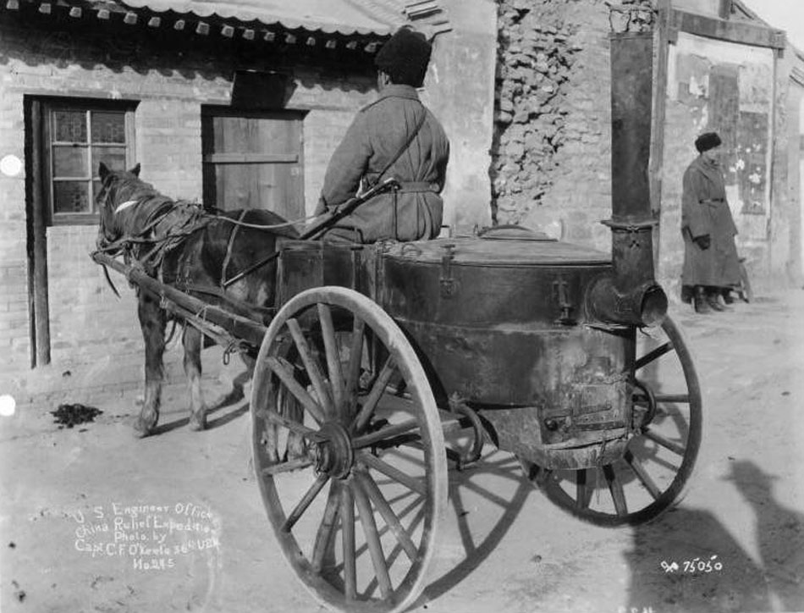
История военно- полевой кухни
Первая полевая кухня была на лошадиной тяге и представляла собой металлическую дровяную печь с высокой трубой и котлы. Каждый котел имел самостоятельную топку, один был предназначен для первых блюд (190 л), второй — для вторых (130 л). Позже в полевой кухне появился даже бак с краном, в котором варили кофе (молотый или суррогатный) и духовки для жарки пирогов.

Slide 3
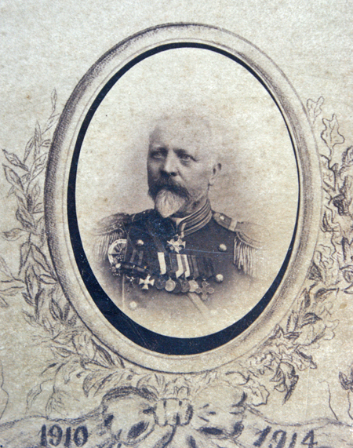
Антон Фёдорович Турчанович

Slide 4
Антон Фёдорович Турчанович (1854—1943г, Брацлав, Немировский район Винницкой области) — офицер русской армии, изобретатель первой русской полевой кухни на колёсах. Выходец из обедневших дворян. Военную службу начал рядовым в 1875 году. Участвовал в русско-турецкой войне. В 1878 году за мужество, проявленное под Плевной, был награждён Георгиевским крестом и произведён в унтер-офицеры, а затем в прапорщики. После окончания военного училища стал подпоручиком. В момент, когда им окончательно овладела идея армейской кухни на колёсах, он служил в чине подполковника в местечке Тульчин.

Slide 5
Первые военные повара появились у запорожских казаков, где в каждом курене на 150 казаков был один повар и несколько поварят. Готовили они в медных котлах, ударом по которому повар извещал о готовности еды.

Slide 6
18 февраля 1705 г., государь-реформатор впервые определил и точную норму «Хлебного жалованья" своих солдат.
Нижним чинам было положено в месяц на человека:
- муки - 30 кг (или хлеба печеного 37 кг, или сухарей 22,7 кг);
- крупы гречневой или овсяной - 3,1 кг;
- приварочного денежного довольствия - 1 руб. 47 коп.;
- для покупки мяса и соли - по 72 коп.

Slide 7
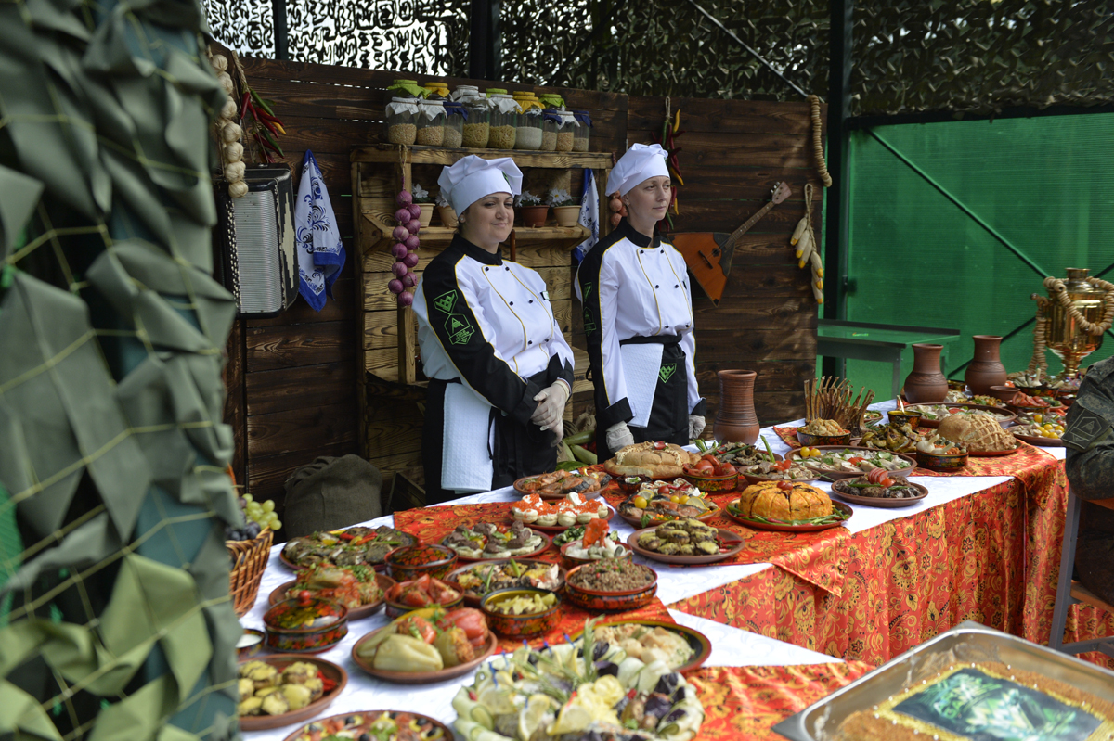
Меню полевой кухни
I блюда Солянка «Тыловая» Гороховый суп II блюда Вобла на пару «Макаловка» Макароны «балтийские» Каша с чесноком Каша гречневая III блюда «Морковный чай» «Лесной чай» IV блюда Пирог с гречневой кашей, жареным луком и грибами» «Кулеш» Хлеб

Slide 8
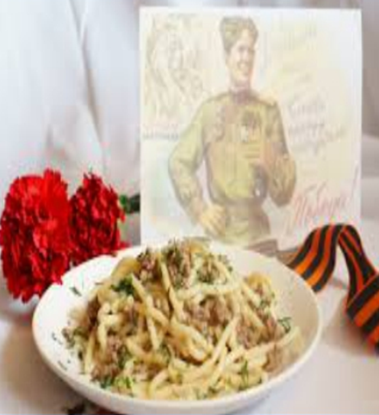
Макароны «Балтийские»

Slide 9
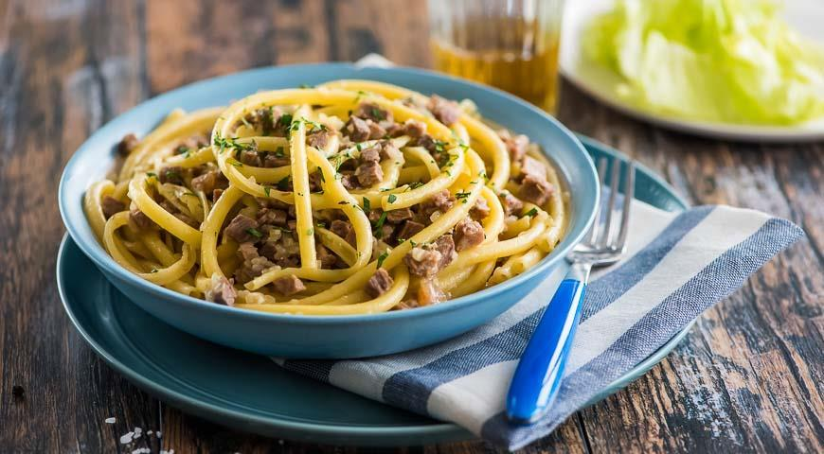
Ингредиенты:
- макароны (500гр),
- мясо (желательно на ребрышках, 500гр),
- лук репчатый (150-200гр)
Способ приготовления:
Мясо варится до готовности, нарезается кубиками -отвариваются до готовности макароны -лук пассируется на сковороде до «золотистого» цвета -мясо, макароны и лук смешиваем в казанке или кастрюле, добавляем немного мясного бульона и отправляем на 10-20 минут в горячую духовку (температурой 210-220 градусов).

Slide 10
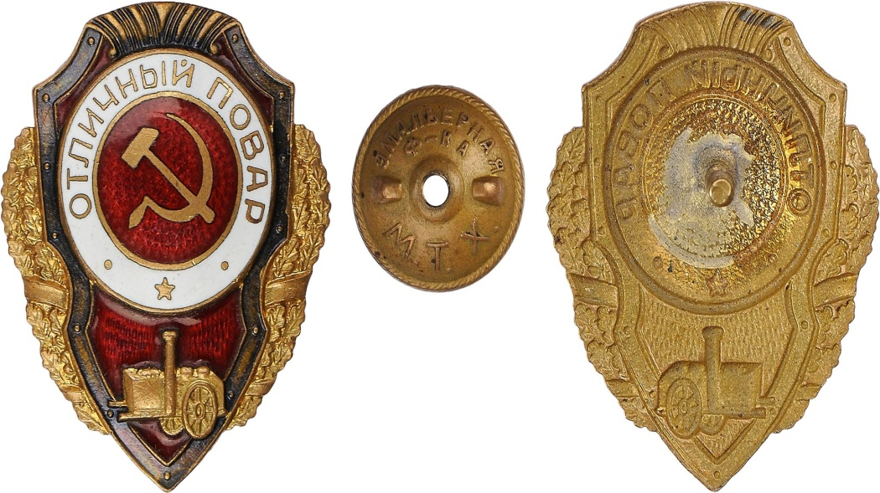
«Отличный повар»
В 1943 году были учреждены нагрудные знаки для поощрения воинов тыла, в том числе и знаки «Отличный повар» с изображением походной кухни Турчановича и «Отличный пекарь» с изображением хлебопекарной печи и колосьев пшеницы.

